Slide 1
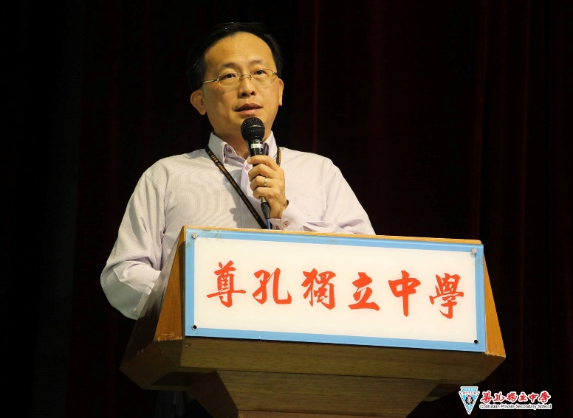
尊孔独中 吴明槟校长
19年掌校的心路历程
1999年-2012年 安顺三民独中 177-680学生
2013年-2017年 太平华联独中 180-1200学生
2017年12月5日- 吉隆坡尊孔独中 2250学生

Slide 2
安顺三民独中
吴明槟校长：1999年至2012年于安顺三民独立中学掌校

Slide 3
1999年-2012年 安顺三民独中 177-680学生
年轻（33岁当校长）、无掌校经验。
开始学校风品不佳，收生不容易，教师流动性高。
设备差、师资不佳。
全体老师通力合作，每一位老师把每一位学生带好。
学生就是学校的最好广告
逐步改善学校设备
逐步提高教师薪金待遇、专业津贴、鼓励老师报读教专课程、校本培训教师等。
积极推动4项体育运动及联课活动，鼓励学生多方面学习及开发学生的天赋。
成立许多奖学金、助学金、进步奖等带动学生积极学习。

Slide 4
太平华联独中
吴明槟校长：2012年12月1日开始
于太平华联中学掌校

Slide 5
2012年12月1日 - 2017年11月30日
太平华联独中 180-1200学生
大事改革：全面提升学校各项设施、广招优秀老师加入并确保师资充足、积极宣传广招学生。
严谨管理校务、设立许多新联课学会
设立许多奖励金、助学金（认养计划）吸引优秀生入学
教学：以成功教育理念融入教学活动和管理中。
学术：增设许多奖学金及进步奖
团队合作：人心不齐是学校最大损耗

Slide 6
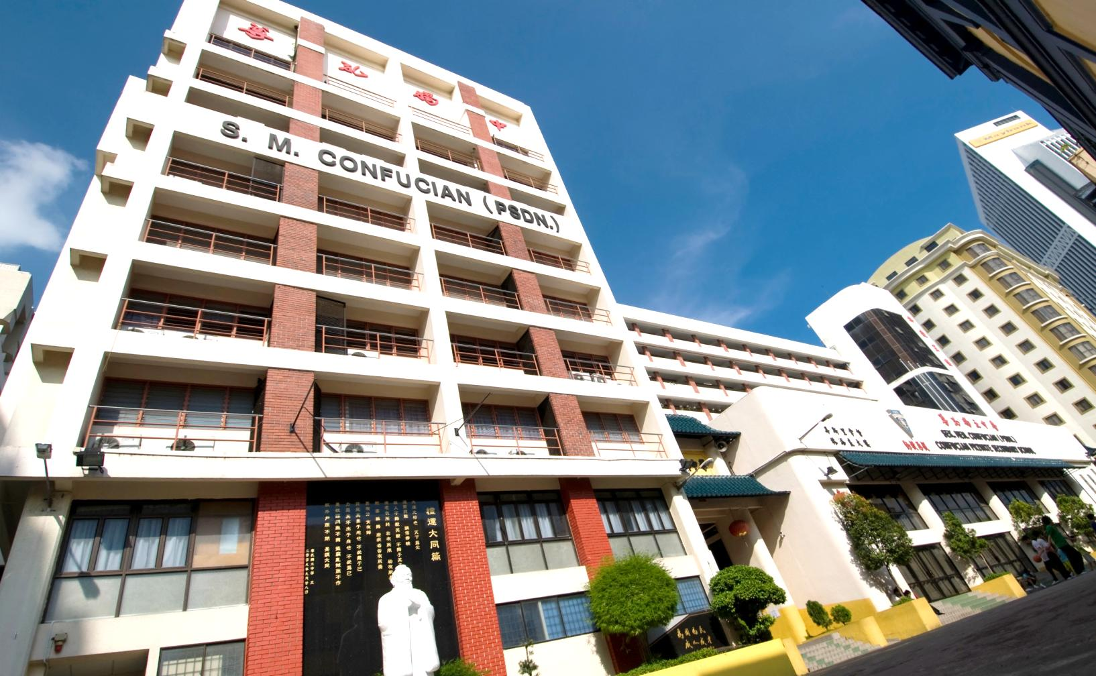
吴明槟校长：2017年12月5日开始
于吉隆坡尊孔独立中学掌校
Confucian Private Secondary School

Slide 7
2017年12月5日- 吉隆坡尊孔独中 2250学生
学校办学方针及理念明确，行政管理上轨道，行政主任能力佳，师资稳定。
主要任务是进一步提升学术及各项表现。
学校目前正在兴建一栋15层综合教学大楼以容纳更多学子入学。

Slide 8
办学：学校要办得有成绩有成效
90%：四机构（董事、教师、学生及家长）同心协力
10%：校长的领导个人领导魅力及能力
校长需要有正确的办学理念、中心思想非常重要，校长需具有一定的权利。
办好学校的关键是教师的素质、促进教师专业发展尤为重要。
好学校：需有质量、有效能、有人道。
质量：教职员的目标和追求与管理者不一致，质量就会降低。
效能=质量/投入
人道：为学生的人生幸福而尽力，为学生们未来谋福利，更要关怀此刻的、当下的幸福和感受，并尊重每个人，连同教师在内的每个人的幸福。
校长主要工作目标：提高学校效能，努力使教职员工目标更靠近学校目标。

Slide 9
要办好学校还有几点提醒！！！
学校的基本教学硬体建设、师资必须先搞好！
宣传（如广告，好的广告有好效果）
包装（人靠衣装、佛靠金装）
用心认真对待学校每一教育事务
学校定位、方向和当地环境配合有利发展

Slide 10
吞下委屈，喂大格局
与各位同道同勉之
生命只有走出来的精彩，没有等待出来的辉煌！
不要失去信心，只要坚持不懈，就终会有成果
师资最重要，是因为要把学校办好，师资是最关键学校办好了，教学做好了，就会有很多学生报读。

